Slide 1
Havo Paragraaf 3.3 Het feodale stelsel

Slide 2
In deze presentatie leer je:
hoe het Frankische rijk werd bestuurd
hoe het Frankische rijk zich ontwikkelde vanaf Karel de Grote
hoe het leenstelsel zich ontwikkelde
Kenmerkend aspect:
het ontstaan van feodale verhoudingen in het bestuur

Slide 3
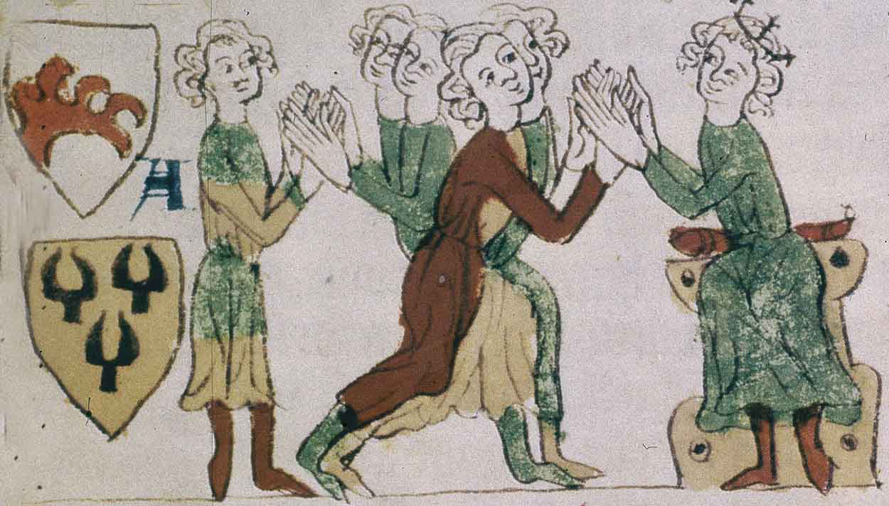
Frankische koninkrijken 1/2
In 500 waren in heel West-Europa Germaanse koninkrijken ontstaan.
Bij de dood van de Frankische koning Clovis (511) bestond het Merovingische rijk uit het grootste deel van België en Frankrijk.
De Germaanse koninkrijken en de Franken namen het Romeinse bestuurssysteem over:
belangrijke delen werden bestuurd door een hertog: hoge edelman, bestuurder van een hertogdom
minder belangrijke delen door een graaf: hoge edelman, bestuurder van een graafschap

Slide 4
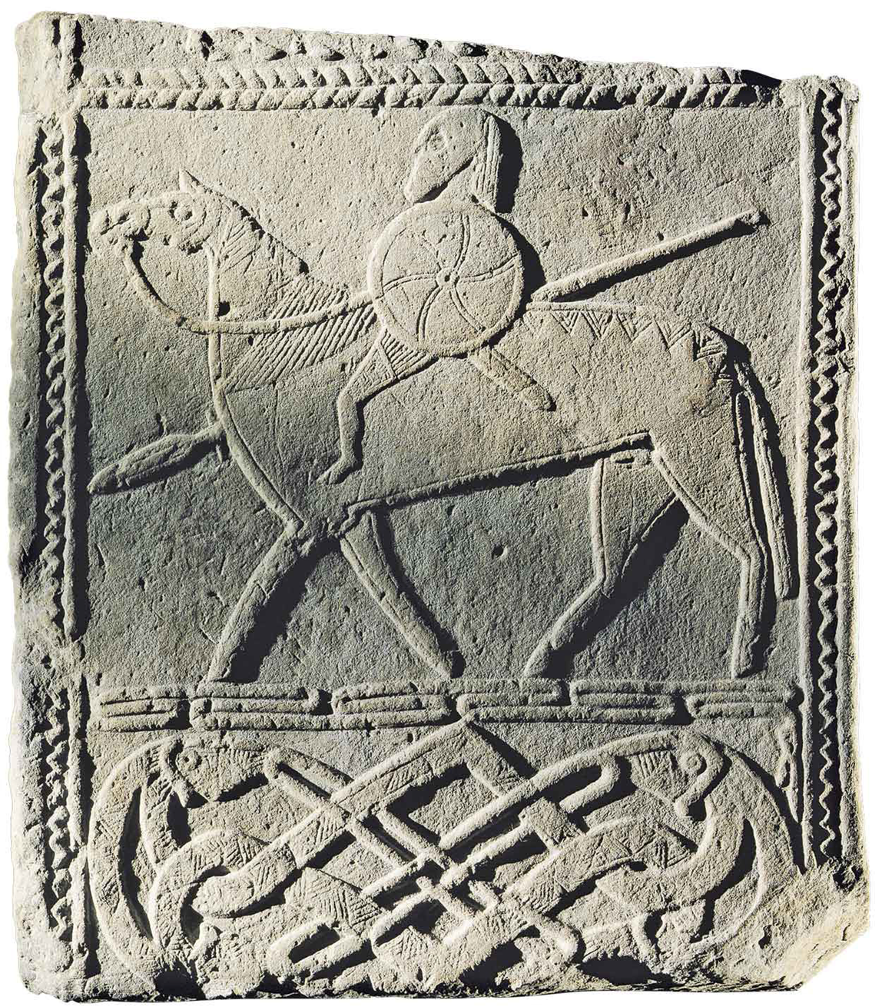
Frankische koninkrijken 2/2
De Germaanse koningen namen het Romeinse recht over en hielden vast aan het Germaanse gewoonterecht. Clovis liet dat gewoonterecht opschrijven in de Salische wet.
Volgens deze wet werd het rijk van Clovis verdeeld onder zijn zoons. Het Merovingische rijk bleef ruim twee eeuwen bestaan.

Slide 5
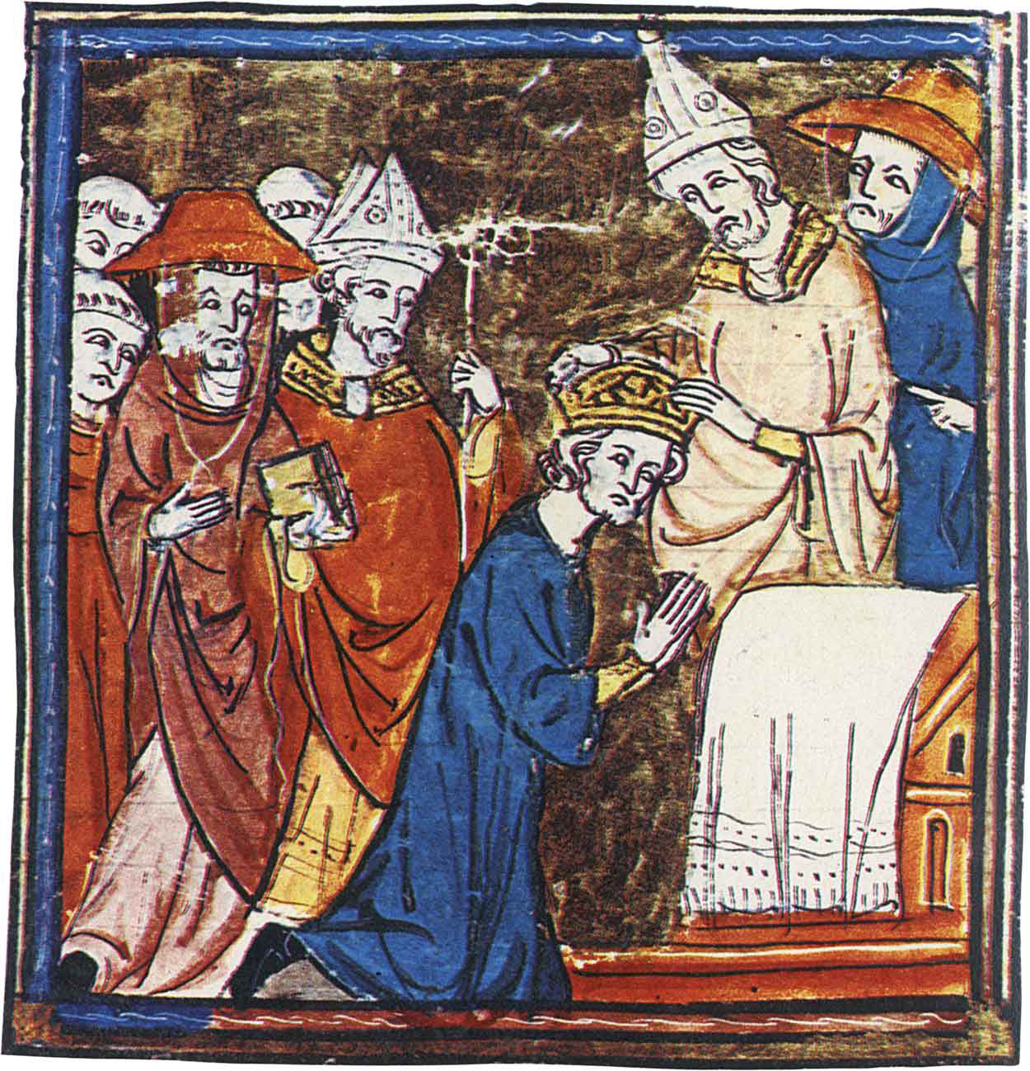
Karel de Grote en zijn opvolgers
In de 8e eeuw kwamen de Karolingen aan de macht in het Frankenrijk. Karel de Grote werd in 800 door tot keizer gekroond door de paus: het hoofd van de rooms-katholieke kerk, bisschop van Rome. Karel verenigde een groot deel van Europa in één rijk.
Na de dood van Karels zoon Lodewijk (843) werd het rijk onder drie zonen verdeeld in een West- en Oost-Frankisch rijk en een middenrijk.
In het Oost-Frankische rijk werd de erfdeling afgeschaft. Otto I werd in 962 de eerste keizer van het Heilige Roomse Rijk dat bijna duizend jaar bleef bestaan.

Slide 6
Het leenstelsel 1/2
Koningen waren afhankelijk van ridders en beloonden de edelen met grond en buit.
De persoonlijke banden tussen de koning en zijn edelen werden de basis voor het feodalisme (leenstelsel).
De koning gaf een gebied in leen aan een vazal (leenman) en beloofde hem te beschermen. In ruil zwoer de vazal dat hij zijn leenheer altijd trouw zou blijven.
ridder: militair te paard
feodalisme: (leenstelsel) bestuurs-
systeem met leenheren en leenmannen
leenman (vazal): edelman die een gebied bestuurt in opdracht van een leenheer
leenheer: vorst of hoge edelman die een gebied laat besturen door een leenman

Slide 7
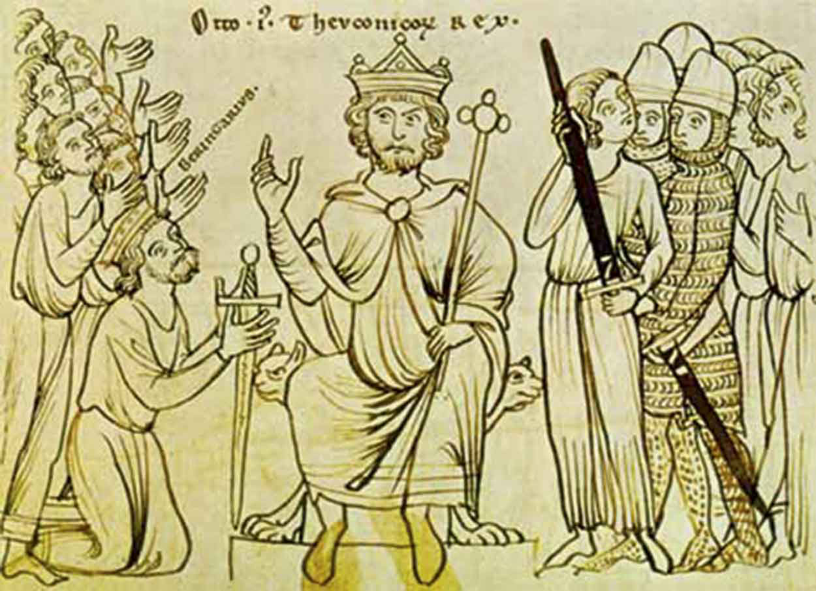
Het leenstelsel 2/2
Hertogen en graven werden vazallen van de koning en gingen hun leen als erfelijk zien. Ze gingen ook zelf land en ambten in leen geven. Hierdoor kreeg in het West-Frankische rijk de koning minder macht.
Het ontstaan van feodale verhoudingen in het bestuur is een kenmerkend aspect van de tijd van monniken en ridders.

